Slide 1


Онлайн-образование

Slide 2


Проверить, идет ли запись!

Slide 3
Меня хорошо видно && слышно?
Ставьте , если все хорошо
Напишите в чат, если есть проблемы
+

Slide 4

MidTerm
Легкоступ Виктор Валерьевич
Научный сотрудник
ОАО «АЛЕВКУРП»

Slide 5
Преподаватель
Легкоступ Виктор
5 лет работы научным сотрудником на предприятии, осуществляющим проектирование БЛА.
Специализация: фильтрация данных, оценивание параметров систем, системы автоматического управления, обработка сигналов, численные методы, аэродинамика, параллельные вычисления.
Базовые инструменты: Matlab/Simulink, Mathematica, Python, C++
Профессиональные интересы: БЛА, системы управления и измерения, моделирование на С++, Python, Matlab, IoT

Slide 6




Что приветствуется
Активно участвуем
Задаем вопрос в чат или голосом
Off-topic обсуждаем в Slack #канал группы или #general
Вопросы вижу в чате, могу ответить не сразу

Slide 7
Цели вебинара
Повторить основные матричные операции
1
Повторить МНК
2
Попрактиковаться
3

Slide 8
Смысл | Зачем вам это уметь
Матричные операции – это базовый инструмент любого исследователя данных
1
Метод наименьших квадратов важен как сам по себе, позволяя находить регрессию, оценку параметров, так и включает в себя различные аспекты линейной алгебры
2
Важно не только понимать теорию, но и уметь применять ее на практике. Попрактикуемся в Python
3

Slide 9
Н а ч а л о

Slide 10
Линейная алгебра. Общие вопросы
Что такое вектор?

Slide 11
Линейная алгебра. Общие вопросы
Что такое вектор?
Что такое матрица?

Slide 12
Линейная алгебра. Общие вопросы
Что такое вектор?
Что такое матрица?
Можно ли складывать матрицы разной размерности?

Slide 13
Линейная алгебра. Общие вопросы
Что такое вектор?
Что такое матрица?
Можно ли складывать матрицы разной размерности?
Найти произведение матриц

Slide 14
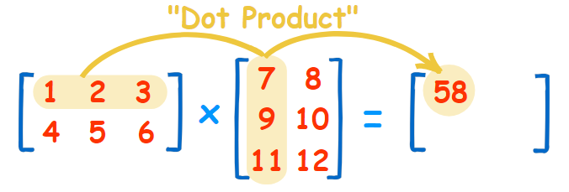
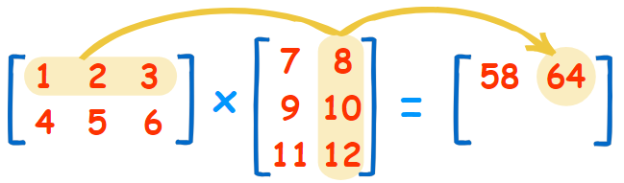
Линейная алгебра. Общие вопросы
Что такое вектор?
Что такое матрица?
Можно ли складывать матрицы разной размерности?
Найти произведение матриц

Slide 15
Линейная алгебра. Общие вопросы
Что такое вектор?
Что такое матрица?
Можно ли складывать матрицы разной размерности?
Найти произведение матриц

Slide 16
Линейная алгебра. Общие вопросы
Приведите основные характеристики матрицы преобразования?

Slide 17
Линейная алгебра. Общие вопросы
Транспонировать произведение

Slide 18
Линейная алгебра. Общие вопросы
Транспонировать произведение
Что такое обратная матрица?

Slide 19
Линейная алгебра. Общие вопросы
Транспонировать произведение
Что такое обратная матрица?
Вычислить обратную матрицу средствами python
Объяснить результат
Вычислить обратную матрицу

Slide 20
Линейная алгебра. Общие вопросы
Транспонировать произведение
Что такое обратная матрица?
Вычислить обратную матрицу средствами python
Объяснить результат
Вычислить обратную матрицу

Slide 21
Линейная алгебра. Общие вопросы
Транспонировать произведение
Что такое обратная матрица?
Вычислить обратную матрицу средствами python
Объяснить результат
Вычислить обратную матрицу
Домножить обратную матрицу на исходную, посмотреть результат

Slide 22
Линейная алгебра. Общие вопросы
Что такое определитель матрицы?

Slide 23
Линейная алгебра. Общие вопросы
Что такое определитель матрицы?
Найти определитель матрицы
и матрицы из прошлого примера

Slide 24
Линейная алгебра. Общие вопросы
Что такое определитель матрицы?
Найти определитель матрицы
и матрицы из прошлого примера

Slide 25
Линейная алгебра. Общие вопросы
Что такое определитель матрицы?
Найти определитель матрицы
и матрицы из прошлого примера
О чем говорит определитель?

Slide 26
Линейная алгебра. Общие вопросы
Что такое собственные значения и собственные векторы матрицы?

Slide 27
Линейная алгебра. Общие вопросы
Что такое собственные значения и собственные векторы матрицы?
Найти собственные векторы и значения для матрицы преобразования

Slide 28
Линейная алгебра. Общие вопросы
Что такое собственные значения и собственные векторы матрицы?
Найти собственные векторы и значения для матрицы преобразования

Slide 29
Линейная алгебра. Общие вопросы
Что такое собственные значения и собственные векторы матрицы?
Найти собственные векторы и значения для матрицы преобразования
Что вы можете сказать о полученных результатах?

Slide 30
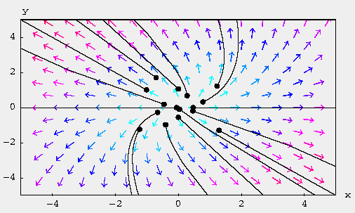
Линейная алгебра. Общие вопросы
Что такое собственные значения и собственные векторы матрицы?
Найти собственные векторы и значения для матрицы преобразования

Slide 31
Линейная алгебра. Общие вопросы
Продифференцировать выражение

Slide 32
Линейная алгебра. Общие вопросы
Продифференцировать выражение

Slide 33
Линейная алгебра. Общие вопросы
Продифференцировать выражение
Продифференцировать выражение

Slide 34
Линейная алгебра. Общие вопросы
Продифференцировать выражение
Продифференцировать выражение

Slide 35
Метод наименьших квадратов
Будем искать решение переопределенной системы уравнений
или в матричном виде:

Slide 36
Метод наименьших квадратов
Будем искать решение переопределенной системы уравнений
или в матричном виде:
Критерий достижения цели выберем в виде суммы квадратов невязок:

Slide 37
Метод наименьших квадратов
Будем искать решение переопределенной системы уравнений
или в матричном виде:
Для системы нелинейных уравнений:

Slide 38
Метод наименьших квадратов
Будем искать решение переопределенной системы уравнений
или в матричном виде:
Для системы нелинейных уравнений:
Критерий достижения цели выберем в виде суммы квадратов невязок:

Slide 39
Метод наименьших квадратов
Будем искать решение переопределенной системы уравнений
или в матричном виде:
Для системы нелинейных уравнений:
Критерий достижения цели выберем в виде суммы квадратов невязок:

Slide 40
Метод наименьших квадратов
Продифференцируем критерий качества и приравняем его нулю:

Slide 41
Метод наименьших квадратов
Продифференцируем критерий качества и приравняем его нулю:
Представим квадрат нормы в виде произведения:

Slide 42
Метод наименьших квадратов
Продифференцируем критерий качества и приравняем его нулю:
Представим квадрат нормы в виде произведения:
Раскроем произведение:

Slide 43
Метод наименьших квадратов
Продифференцируем критерий качества и приравняем его нулю:
Представим квадрат нормы в виде произведения:
Раскроем произведение:
Раскроем производную

Slide 44
Метод наименьших квадратов
Продифференцируем критерий качества и приравняем его нулю:
Представим квадрат нормы в виде произведения:
Раскроем произведение:
Раскроем производную
Транспонируем некоторые множители

Slide 45
Метод наименьших квадратов
Продифференцируем

Slide 46
Метод наименьших квадратов
Продифференцируем
Приравняем нулю

Slide 47
Метод наименьших квадратов
Продифференцируем
Приравняем нулю
Выразим икс

Slide 48
Метод наименьших квадратов
Продифференцируем
Приравняем нулю
Выразим икс
Транспонируем

Slide 49
Метод градиентного спуска
Это простейший итерационный метод
- итерационная схема

Slide 50
Метод градиентного спуска
Это простейший итерационный метод
- итерационная схема
- антиградиент (производная от критерия качества)

Slide 51
Метод градиентного спуска
Это простейший итерационный метод
- итерационная схема
- антиградиент (производная от критерия качества)
- итерационный спуск
вдоль антиградиента

Slide 52
Метод градиентного спуска
Это простейший итерационный метод
- итерационная схема
- антиградиент (производная от критерия качества)
- итерационный спуск
вдоль антиградиента
Для критерия качества

Slide 53
Метод градиентного спуска
Это простейший итерационный метод
- итерационная схема
- антиградиент (производная от критерия качества)
- итерационный спуск
вдоль антиградиента
Для критерия качества

Slide 54
LIVE

Slide 55
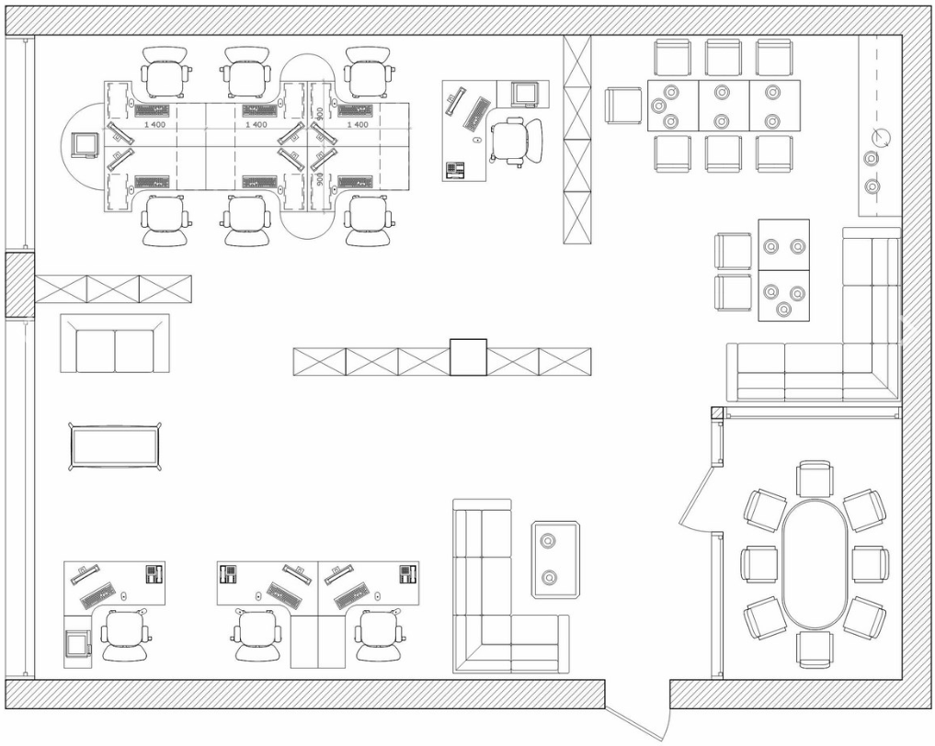

Определение местоположения объекта
Измерение дальности до объекта
Дальномерная точка 2
Дальномерная точка 1
Дальномерная точка 3
Объект

Slide 56
Пример плохо обусловленной задачи – линии положения
пересекаются под очень острыми углами
Измерение дальности до объекта
Дальномерная точка 1
Дальномерная точка 2
Дальномерная точка 3
Улучшить ситуацию можно путем добавления априорных данных о траектории движения объекта
Объект

Slide 57
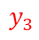
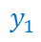
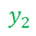
Пример плохо обусловленной задачи – линии положения
пересекаются под очень острыми углами
Измерение дальности до объекта
Дальномерная точка 1
Дальномерная точка 2
Дальномерная точка 3
$$y_{1}$$
Имеет плохую обусловленность
и дает численно неустойчивое обращение
Объект
$$y_{2}$$
$$y_{3}$$

Slide 58

Слайд с заданием
1
Определить местоположение объекта
2
«Пощупать» МНК
3
Посмотреть зависимость от шага сходимости
Тайминг: 30 минут

Slide 59

Рефлексия
С какими основными мыслями и инсайтами уходите с вебинара?
?
Достигли ли вы цели вебинара?

Slide 60



Следующий вебинар
Тема: «Случайные события. Вероятность»
07 августа
Ссылка на вебинар будет в ЛК за 15 минут
Материалы к занятию в ЛК — можно изучать
Обязательный материал обозначен красной лентой

Slide 61

Список материалов для изучения
https://machinelearningmastery.com/solve-linear-regression-using-linear-algebra/
https://towardsdatascience.com/ridge-regression-and-multicollinearity-d8a3e06efce8
https://www.youtube.com/watch?v=PFDu9oVAE-g
https://www.youtube.com/watch?v=Ip3X9LOh2dk

Slide 62
Заполните, пожалуйста,
опрос о занятии по ссылке в чате

Slide 63
Спасибо за внимание! Приходите на следующие вебинары
Легкоступ Виктор Валерьевич

